Slide 1
শুভেচ্ছা ও স্বাগতম

Slide 2
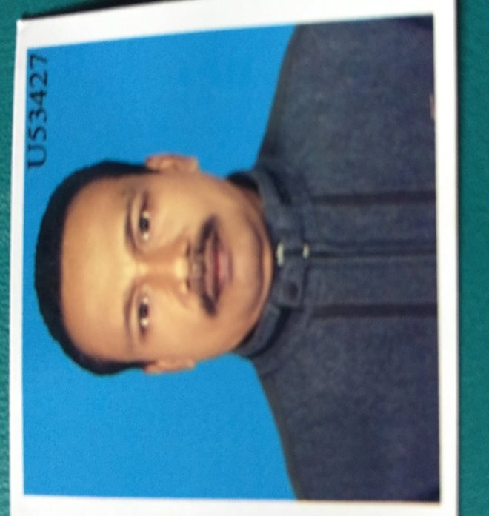
শিক্ষক পরিচিতি
নামঃ মোঃ তজিম উদ্দিন
সহকারী শিক্ষক ।
ফুলবাড়ীয়া তামিরুল জামায়াহ
দাখিল মাদ্রাসা ।
কালিয়াকৈর ,গাজীপুর
মোবাইলঃ০১৭২৬৬৭৩৩১৪।

Slide 3
শ্রেণি পরিচিতি
শ্রেণিঃ নবম/দশম
বিষয়ঃ বাংলা প্রথম পত্র ।
বিশেষ পাঠঃ কবিতা ।
সময়ঃ ৫০ মিনিট ।
তাং ----------।

Slide 4
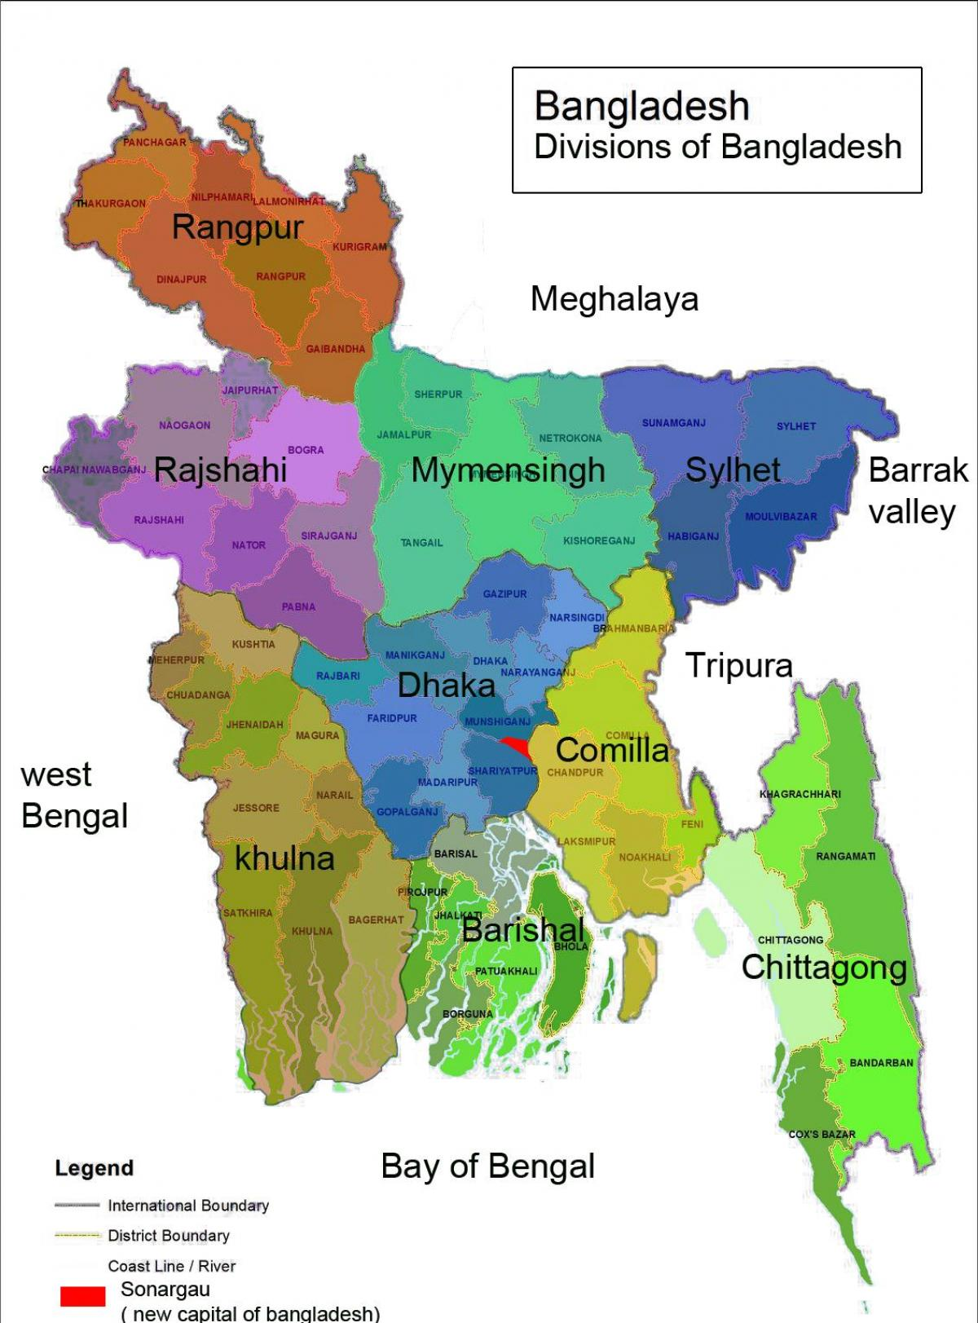

Slide 5
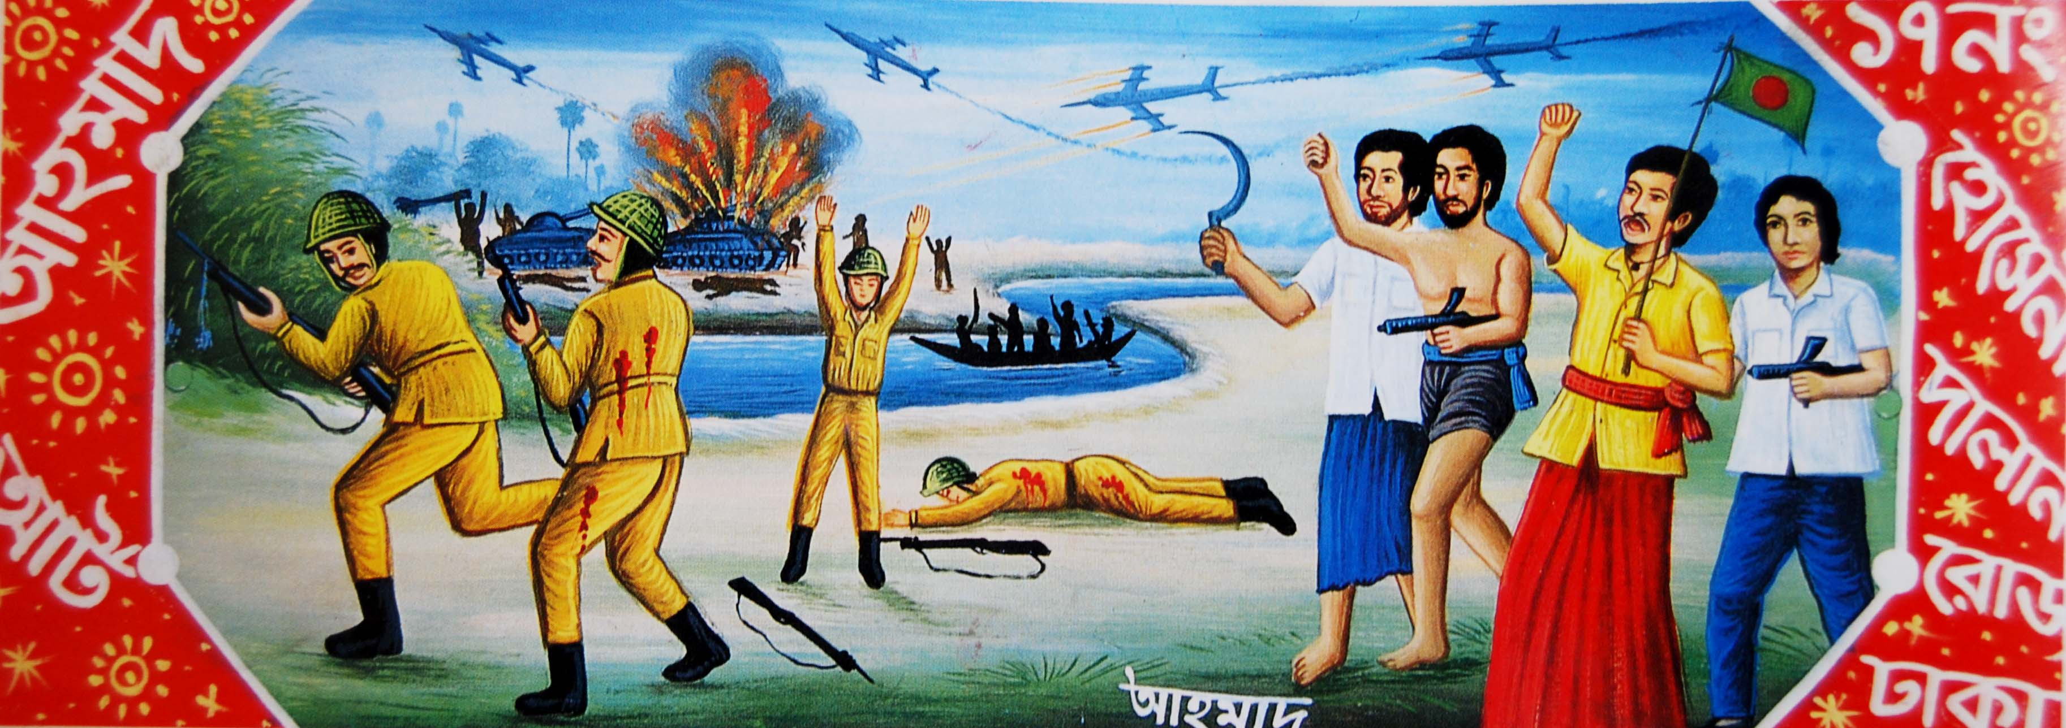

Slide 6
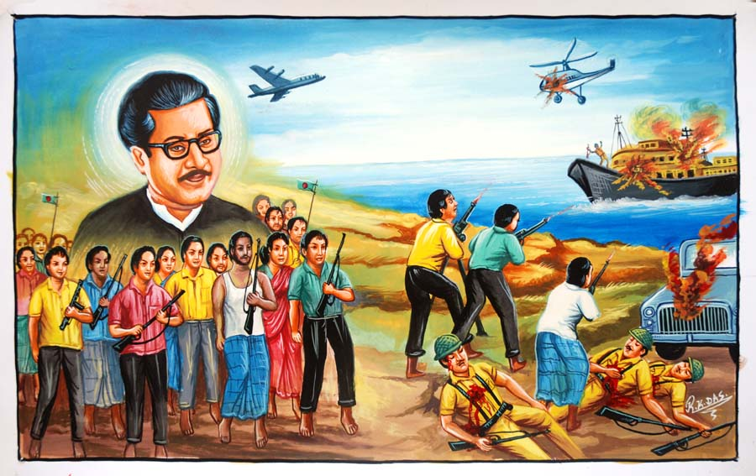

Slide 7
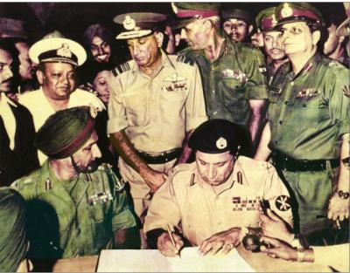

Slide 8
নিচের প্রশ্নের উত্তর দাও
কঃ তোমরা কোন দেশের মানচিত্র দেখলে ?
খঃমাতৃভূমিকে কার সাথে তুলনা করা হয়?
গঃবাংলাদেশ কার সাথে যুদ্ধ করে স্বাধীন হয়েছে?
ঘঃযারা দেশের জন্য যুদ্ধ করেছে তাদেরকে কি নামে ডাকে ?
ঙঃ মুক্তিযুদ্ধাদের যুদ্ধের জন্য অস্রের সাথে আর কি প্রয়োজন ছিল?
তোমাদের পাঠ্য বইয়ে এরকম একটি কবিতা আছে আস আমরা কবিতাটি নিয়ে আলোচনা করি ।
কবিতার নাম ------------------।

Slide 9
সাহসী জননী বাংলা
পাঠ শিরোনাম

Slide 10
শিখন ফল
এই পাঠ শেষে শিক্ষার্থীরা ---
কঃকবির জন্ম সন বলতে পারবে ।
খঃকবিতাটি শুদ্ধ উচ্চারনে আবৃতি করতে পারবে।
গঃকঠিন শব্দের অর্থ ও বানান খাতায় লিখতে পারবে।
ঘঃমুক্তিযুদ্ধাদের সাহসীকতা সম্পর্কে বর্ননা করতে পারবে ।

Slide 11
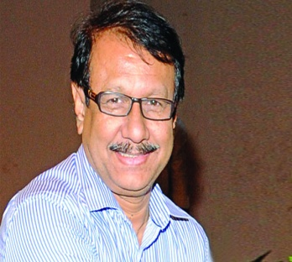
কবি পরিচিতি
কামাল চৌধুরী
জন্মঃ ২৮ জানুয়ারী ১৯৫৭
গ্রন্থঃ
মিছিলের সমান বয়সী
ধূলি ও সাগর দৃশ্য,
এই মেঘ বিদ্যুতে ভরা ,পান্থ শালার ঘোড়া
পিতা মাতাঃ
আহমদ হোসেন চৌধুরী
বেগম তাহেরা হোসেন
বাংলা একাডেমি পুরস্কার
রুদ্র পদক
সৌহার্দ্য সত্তর
কবিতালাপ
সাহিত্য পুরস্কার

Slide 12
সরব পাঠ ও আবৃতি

Slide 13
বানান সতর্কতা
নৃত্য, রক্তাক্ত , মুচড়ে ,অস্রে ,অনার্য ,তেপান্তর ,
উদ্বাস্ত ,আশ্রয়হীন , ঘৃনা , কার্তুজ , মৃতের
বুড়িগঙ্গা ,গ্রেনেড ,নির্বাসন ,বঙ্গে

Slide 14
বানান বিশ্লেষণ
র+[ক+ত+আ]+[ক+ত+অ]=রক্তাক্ত
ব+[ঙ+গ+এ]=বঙ্গে
উ+[দ+ব+আ]+[স+ত]=উদ্বাস্ত
খ+[র+ব]=খর্ব
[ব+উ]+[ড়+ই]+গ+[ঙ+গ+আ]=বুড়িগঙ্গা
[গ+র+এ]+[ন+এ]+ড=গ্রেনেড
[ত+এ]+[প+আ]+[ন+ত]+র=তেপান্তর
[ঘ+র+র+ই]+[ন+আ]=ঘৃনা
অ+[স+র+অ]=অস্র
ব+[র+ণ]+[ম+আ]+[ল+আ]=বর্ণমালা

Slide 15
শব্দার্থের মাধ্যমে মূল্যায়ন
কঃ অসুর নৃত্য----------
খঃ চির কবিতার দেশ--
গঃ ঘৃনার কার্তুজ---------
ঘঃ নীল কমলেরা জাগে
ঙঃ এবার বাঘের থাবা--
চঃ বাঙ্গালী অনার্য জাতি
ছঃ রাত জাগা নির্বাসন শেষে -----------
কঃ হিন্দু পুরান মতে দেবতাদের শত্রু,দৈত্যবা দানব ।অসুর নৃত্য
হলো দানবের নৃত্য।
খঃ চির কবিতার দেশ বলতে বাংলা দেশ কে বুঝিয়েছে ।
বাঙ্গালী জাতি কবিতার জন্য বিখ্যাত ।
গঃ বন্দুকের টোটা ।বাঙ্গালীজাতির বিস্ফোরন্মুখ । ঘৃনার
সম্মিলনকে বুঝিয়েছে ।
ঘঃ নীল রঙের পদ্ম।কবি এখানে মুক্তিযুদ্ধাদের কথা বুঝিয়েছেন ।
ঙঃ মুক্তি যুদ্ধাদের শক্তিশালী আক্রমনকে বুঝাতে প্রতিকটি ব্যবহার করেছেন ।
চঃ আর্যরা এদেশে আসার বহু পূর্বে এদেশে লোক বাস করত তারাই অনার্য জাতি।
ছঃ পাকিস্তানী বাহিনীর আক্রমনের ফলে অনেক লোক ভিটে মাটি ছাড়া হন ।তারা এদেশে
বা প্রতিবেশী রাষ্ট্রে নির্বাসন জীবন যাপন করেন ।

Slide 16
মুল বক্তব্য উপস্থাপন
কবি কামাল চৌধুরীর ধূলি ও সাগর দৃশ্য কাব্যগ্রন্থের অন্তর্গত সাহসী জননী বাংলা কবিতাটি
তাঁর কবিতা সংগ্রহ গ্রন্থ থেকে সংকলন করা হয়েছে ।এখানে বলা হয়েছে ভীতু ও ভেতো
বলে যাদের অভিহিত করা হয়েছিল সে মিথ্যাচার ব্যর্থ করে দিয়ে বাঙ্গালী জাতি তাদের
শৌর্যের মহিমায় জয় করে নেয় স্বাধীনতা ।মুক্তির পতাকা তাদের হাতে ।শত্রুর আসুরিক
আচরন বিকট উল্লাস আর নৃশংসতা স্বল্প সময়ে পরাভূত করা সম্ভব হয় এ দেশের মানুষের
মনে কাব্যময় স্নিগ্ধতার সঙ্গে সাহসের ইস্পাত দৃঢ়তা আছে বলে ।অনাদি অতীতের
সংগ্রাম ভাষার জন্য রক্তদানের ইতিহাস মুক্তিযুদ্ধকালে ছিল বাঙ্গালীর প্রেরনার বাতিঘর ।
এদেশের জনজীবনের বিভিন্ন বাঁকে আছে প্রতিরোধ ও সংগ্রামের ঐহিহ্য।গ্রাম বাংলার
মানুষ সমন্বিত প্রচেষ্টায় পরাভুত করে অশুভ শক্তিকে ।আসলে এসবই বাংলা জননীর
প্রাণের উত্তপ্ত স্পন্দন জাত তার মাটি থেকে উঠে আসা সাহসের ফোয়ারা স্নাত।সমস্ত বাধা
বিঘ্ন অতিক্রম করে এই বীর জাতি বিজয়ের পতাকা উড়িয়ে ফিরে এসেছে দেশ মাতৃকার
ক্রোড়ে ।

Slide 17
অনুধাবন যাচাই
কঃমহাপ্রতিরোধ বলতে কি বুঝানো হয়েছে ?
খঃ অনার্য জাতি বলতে কি বুঝানো হয়েছে?
গঃকোন চেতনা থেকে বাংলাকে সাহসী জননী বলা হয়েছে ?
ঘঃচির কবিতার দেশ –বাংলাদেশকে এ
উপাধি দেয়ার কারন কি ?
ঙঃ অসুর নৃত্য আর ঠা ঠা হাসি কিভাবে
ফিরিয়ে দেয়া হয়েছে ?
কঃপাকিস্তানের বিরুদ্ধে বাঙ্গালীদের যে ভয়ানক
যুদ্ধ এবং সে যুদ্ধে বাঙ্গালীরা জয় লাভ করেছে
সেটাকে বুঝানো হয়েছে ।
খঃ আর্য ধর্মানুসারী নয়,আর্যদের আগমনের পূর্বে
এদেশে যে লোক বাস করত তাদের বুঝানো হয়েছে ।
গঃবাঙ্গালীরা পাকিস্তানের হানাদারের বিরুদ্ধে যে সাহস দেখিয়েছে সে চেতনা থেকেই বাংলাকে সাহসী জননী বলা হয়েছে ।
ঘঃএ উপাধি দেয়ার কারন হলো বাঙ্গালীর ইতিহাস আর ঐতিহ্যের সাথে
কবিতা মিশে আছে ।
ঙঃঅসুর নৃত্য আর ঠা ঠা হাসি প্রতিরোধের মাধ্যমে ফিরিয়ে দেয়া হয়েছে
হানাদাররা অসুরের মত তান্ডব চালিয়েছিল।এদেশের মানুষের রক্তে তাদের হাত লাল করেছিল ।কিন্ত বাঙ্গালীরা কঠোর ভাবে এর
জবাব দিয়েছে ।

Slide 18
মুল্যায়ন
কঃবর্ণ মালা কোথায় ঘুরে ?
খঃউদ্বাস্ত অর্থ কি?
গঃগ্রেনেড কোথায় উঠেছে?
ঘঃকোথায় মৃতের আগুন চাপা?
ঙঃবাঙ্গালীর প্রধান খাদ্য কি ?
চঃঅনার্য অর্থ কি ?
ছঃরক্তাক্ত হাত মুচড়ে দিতে কত মাস লেগেছিল?
জঃঅসুর কে ?
কঃপথে পথে তেপান্তরে ।
খঃযার স্থায়ী কোন আবাসন নাই ।
গঃগ্রেনেড হাতে উঠেছে ।
ঘঃবুকে মৃতের আগুন চাপা ।
ঙঃভাত ।
চঃআর্য নয় এমন জাতি ।
ছঃনয় মাস ।
জঃঅসুর দেবতাদের শত্রু ।

Slide 19
একক কাজ
কামাল চৌধুরী রচিত কয়েকটি গ্রন্থের নাম লেখ

Slide 20
দলীয় কাজ
মুক্তিযুদ্ধের সময় পাক হানাদার
বাহিনী কর্তৃক যে ক্ষয় ক্ষতি হয়েছিল তার একটি তালিকা তৈরী কর ।

Slide 21
বাড়ীর কাজ
‘জীবন মৃত্যু সত্যিই ওদের পায়ের ভৃত্য’ উক্তিটি সাহসী জননী বাংলা কবিতার আলোকে একটি অনুচ্ছেদ লিখে আনবে ।

Slide 22
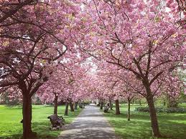
সবাইকে ধন্যবাদ

